Slide 1

MACHINE LEARNING
Mochamad Permana Ash Shidiq
1103228233

Slide 2
Image Classification
MNIST FASHION : MODEL CNN

Slide 3
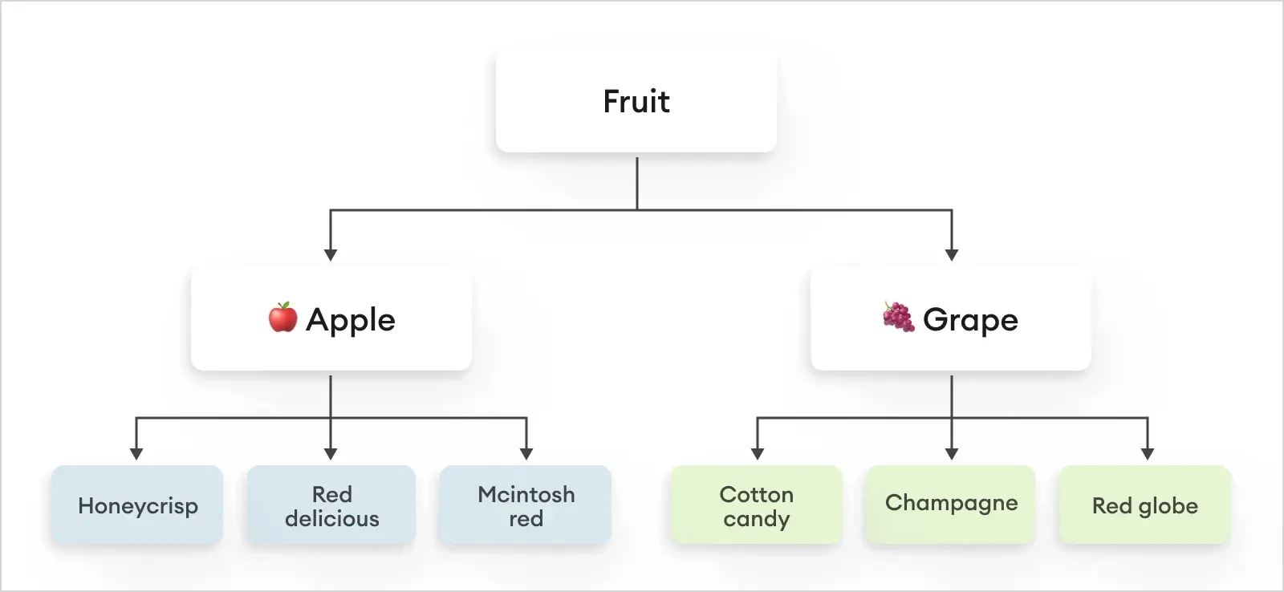
Image Classification
Image Classification, atau Klasifikasi Citra, adalah proses di mana sebuah algoritma belajar untuk memprediksi kelas atau label tertentu berdasarkan sekumpulan titik data. Dalam konteks penglihatan komputer, ini biasanya melibatkan identifikasi objek atau fitur dalam sebuah gambar.
Misalnya, jika kita memiliki kebun bunga dan ingin mengelompokkan jenis-jenis bunga yang kita miliki, kita bisa menggunakan Image Classification. Algoritma akan belajar dari sekumpulan gambar bunga yang sudah diberi label, dan kemudian dapat mengklasifikasikan gambar bunga baru ke dalam kategori yang sesuai.
Metode ini merupakan bagian dari pembelajaran mesin (machine learning) dan kecerdasan buatan (artificial intelligence), dan sering digunakan dalam berbagai aplikasi, mulai dari pengenalan wajah hingga deteksi objek dalam video.

Slide 4
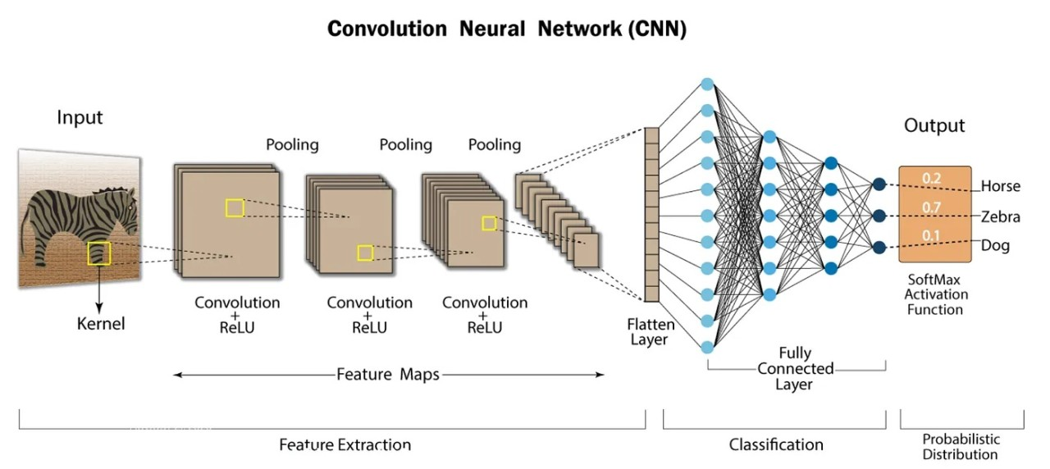
Convolutional Neural Network (CNN)
Convolutional Neural Network (CNN), atau Jaringan Saraf Konvolusional, adalah jenis algoritma deep learning yang secara khusus dirancang untuk memproses data gambar dan video. CNN memanfaatkan konsep konvolusi, yaitu operasi matematika yang menggabungkan dua fungsi untuk menghasilkan fungsi ketiga.
CNN adalah bagian dari deep neural network dan merupakan jaringan saraf tiruan yang digunakan untuk mengenali dan memproses gambar. CNN dirancang untuk memproses data piksel dan citra visual, serta data dengan struktur grid seperti citra, video, atau data spasial lainnya.
CNN biasa digunakan pada data image dan bisa digunakan untuk mendeteksi dan mengenali objek pada sebuah image. Misalnya, dalam klasifikasi gambar dan tugas pengenalan objek, CNN menggunakan data tiga dimensi.

Slide 5
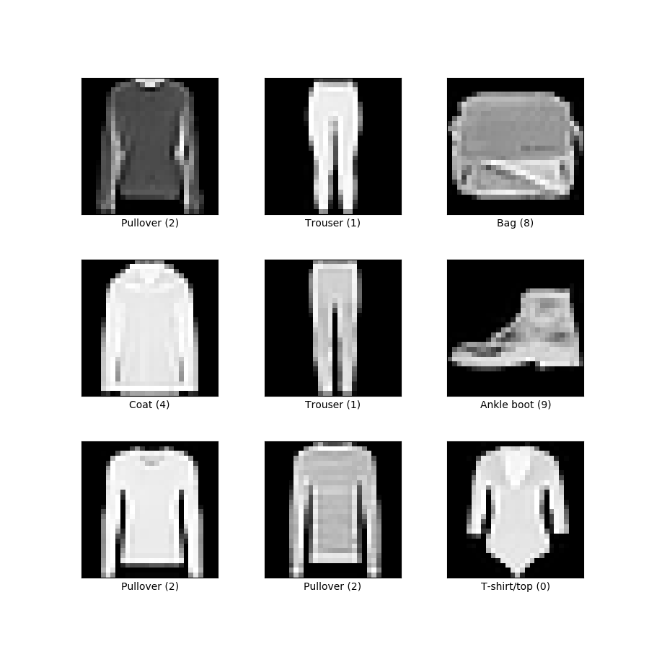
MNIST FASHION
Fashion-MNIST adalah kumpulan data gambar artikel Zalando yang terdiri dari kumpulan pelatihan sebanyak 60.000 contoh dan kumpulan pengujian sebanyak 10.000 contoh. Setiap contoh adalah gambar skala abu-abu 28x28, yang dikaitkan dengan label dari 10 kelas.

Slide 6
PENJELASAN CODE & OUTPUT

